Slide 1
语文 五年级 上册
第一单元复习

Slide 2
生字，是学好语文重要的工具。我们在进行复习的时候，首要的任务是生字的复习。我们先把每单元的重点生字找出，然后从字音、字形、字义进行归类。

Slide 3
一、易读错字
长喙( )
xián
huì
嫌( )弃
嗜( )好
ǎi
shì
矮( )人
màn
匣( )子
蔓延( )
xiá

Slide 4
一、易读错字
“睑”和“脸”相似，不能读成“liǎn”,它是“目”字旁，意思是眼皮。
石榴( )
liú
杭( )州
háng
眼睑( )
jiǎn

Slide 5
二、易写错字
“茶”的下面是“朩 ”不是“木”。
年糕
缠绕
茶水
右上角不要多写一点哟！
浇水
春饼

Slide 6
“慕”的下面不是“小”，是小的右边再多一点。
嫌弃
懂事
箩筐
丹顶鹤
羡慕

Slide 7
三、形近字
shào
xiāo
qiāo
哨 --- 消 --- 悄
“韵”指风致，情趣。在用时要与钧、歆区分开。
yùn
jūn
xīn
韵 --- 钧 --- 歆
jiǎn
jiǎn
jiǎn
捡 --- 检 --- 俭

Slide 8
三、形近字
xián
qiān
qiàn
嫌 --- 谦 --- 歉
“咐”经常与“吩”组成吩咐，指口头指派或命令。
jiāo
ráo
rào
浇 --- 饶 --- 绕
fù
fú
fù
咐 --- 符 --- 附

Slide 9
四、多音多义字
（便利）
biàn
（便民）
（方便）
便
（大腹便便）
pián
（便宜）
（占便宜）

Slide 10
（待一会）
dāi
dài和dāi要分清， dāi是停留的意思，其他都读dài。同学们一定要分清哟。
（待着）
待
（对待）
dài
（招待）
（等待）

Slide 11
五、巩固练习
1.填字组词
zhū mù jiǎn
( )红 爱( ) ( )查
( )肉 日( ) ( )拾
( )宝 ( )布 节( )
朱
慕
检
猪
暮
捡
珠
幕
俭

Slide 12
2.选字填空
歉 谦 嫌
嫌
谦
( )弃、道( )、( )虚、致( )
谦
谦
框 眶 诓
诓
框
眶
框
( )骗、画( )、眼 ( )、门( )
饶 绕 浇
符
( )号、( )近、吩( )、嘱( )
附
咐
咐
咐 附 符
( )水、( )道、富( )、环( )
浇
绕
饶
绕

Slide 13
词语
语文教学没有词语的积累，就不会具备听、说、读、写能力，当然更学不好语文。今天我和同学们一起对我们这学期所学的重点词语进行整理与分类。这里我们重点复习四字词语，我们先把每单元的重点词语找出，然后再按照词语的形式、内容、褒贬进行归类。

Slide 14
一、重点词语
美中不足 爱慕之心 不动声色 指指点点
飞来飞去 蹦来蹦去 神气十足
爱慕之心 (ài mù zhī xīn )：慕:依恋;思念。意思由于喜欢或敬重而愿意接近的心意。
不动声色(bú dòng shēng sè )：声：言谈；色：脸色。在紧急情况下，说话、神态仍跟平时一样没有变化。形容非常镇静。

Slide 15
美中不足(měi zhōng bù zú)：大体很好，但还有不足。
往往指人或物总体很好，但是还有一点不足之处。它的反义词是“十全十美”。如:她是个漂亮的女孩子，但美中不足的是她很不懂礼貌。

Slide 16
神气十足(shén qì shí zú )：神气：自以为得意傲慢的神情。形容摆出一副自以为高人一等而了不起的样子。
是描写神态的词语，一般应用在孩子或者可爱的小动物身上。如：这只大公鸡走起路来昂首挺胸,神气十足。

Slide 17
二、词语归类
特殊格式的词语会增强语言的韵律，使句子更加形象。
1.词语从形式上进行归类:
AABB式词语:
指指点点
类似词语:
拖拖拉拉 吞吞吐吐 哭哭啼啼
ABAC式词语:
飞来飞去 蹦来蹦去
类似词语:
谢天谢地 亦步亦趋 又哭又闹

Slide 18
2.词语从内容上进行分类:
表神情的词语:
神气十足
类似的词语:
神采奕奕 炯炯有神 大惊失色
写出与鸟有关的四字词语:
鸟语花香 笨鸟先飞 惊弓之鸟 鸟尽弓藏
百鸟朝凤 展翅高飞

Slide 19
3.词语从感情色彩进行分类:
褒义词语:
神采奕奕 炯炯有神 神气十足
类似词语:
知书达理 助人为乐 救死扶伤
褒义词表示对人或事物的褒扬、喜爱、尊敬等感情时会用到的词语。表达效果比普通的要强烈。

Slide 20
贬义词语:
又哭又闹 指指点点 拖拖拉拉
类似词语:
肥头大耳 油光满面 摇头晃脑
贬义词：是词义带有贬斥、否定、憎恨、轻蔑等感情色彩的词。句子里使用这类词语使感情表达效果更好。

Slide 21
三、巩固练习:
读句子，完成下列问题。
这个消息传来，住在潭边的白鹭们都议论纷纷，心里很担心，打算搬到更偏一点的地方。有一只白鹭却没有那么紧张，他想:如果这里变成了山庄，那我们住这里不就更热闹了吗?
1.把画线部分换成一个成语。
心里很担心:
就更热闹了:
忧心忡忡 惴惴不安
门庭若市 人山人海

Slide 22
2.把刚才词语进行分类并仿写:
ABCC式:
忧心忡忡
类似词语:
怒气冲冲 得意扬扬 金光闪闪
AABC式:
惴惴不安
类似词语:
津津有味 默默无闻 天天向上
ABAC式
人山人海
类似词语:
越飞越高 善始善终 又白又胖

Slide 23
句子
小学语文句子中常见的主要考查方式：有时考修辞手法；有时考扩句、缩句；有时考修改病句……现在我们就把书中出现的重点句子进行归纳总结，然后再进行巩固练习。

Slide 24
一、比喻句
小知识：比喻句的三要素：本体、喻体、比喻词。
⑴白鹭是一首精巧的诗。
这句话把白鹭比喻成诗，可见白鹭的精致。
⑵它好肥，整个身子好像一个蓬松的球儿。
把身子比作球，多有趣的比喻啊。

Slide 25
⑶在清水田里，时有一两只白鹭站着钓鱼，整个的田便成了一幅镶嵌在玻璃框里的画面。
⑷嘀嗒嘀嗒的声音，像轻快的音乐；清波荡漾，人影绰绰，给人画一般的美感。
比喻句的好处是使句子更加生动、形象，鲜明。

Slide 26
二、拟人句
⑴人们说它是在望哨，可它真是在望哨吗?
这句话把白鹭当成人来写，站着时的情景说成放哨，可以看出作者对白鹭是多么的喜欢啊。

Slide 27
⑵我轻轻抬一抬肩，它没醒，睡得好熟！还在咂咂嘴，难道在做梦?
拟人句的好处是能增强语言的美感、表现力,使句子更生动、形象,还能强调对这一事物的喜爱之情。

Slide 28
三、反问句
但是白鹭本身不就是一首很优美的歌吗?
这是一个反问句，强调了白鹭本身就是一首歌，一首优美的歌。

Slide 29
四、重点句子
1.白鹭实在是一首诗，一首韵在骨子里的散文诗。
照应开头，强调白鹭的美是一种内在的美。
2.父亲接下去说:“所以你们要像花生，它虽然不好看，可是很有用。”
这句话是父亲对“我们”提出的殷切期望。让我们要做像花生一样不图虚名、默默无闻地奉献的人。“虽然……可是……”强调了花生的实用价值。

Slide 30
3.这里的桂花再香，也比不上家乡院子里的桂花。
这里写出了母亲的内心感受。家乡院子里的桂花和母亲朝夕相处，母亲是用感情体味两地的桂花，所以会有这样的感受
4.信赖，往往创造出美好的境界。
这是文章的中心句，统领全文。写出了在生活中，无论是人与人之间，还是人与动物之间，信赖都是无价的，也是最感人的。用爱心、用信赖去做就一定能互相信任、和谐美好。

Slide 31
五、课堂练习
1.判断下列句子是不是比喻句。
⑴他好像猜到事情的真相，虽然没说话，可是看到他脸上的笑容，大家就都明白了。( )
⑵天上的白云很美丽，好像棉花糖一样。( )
⑶他长得好像他的妈妈。( )。
不是
是
不是

Slide 32
2.判断下列句子所用的修辞手法。
⑴像蜂蝶飞过花丛，像泉水流过山谷，我每忆及少年时代，就禁不住涌起愉悦之情。( )
⑵白天，它这样淘气地陪伴我；天色入暮，它就在父母再三的呼唤声中，飞向笼子。( )
⑶它一会儿落在柜顶上，一会儿神气十足地站在书架上，啄着书背上那些大文豪的名字；一会儿把灯绳撞得来回摇动。( )
比喻
拟人
排比 、拟人

Slide 33
3.按要求写句子。
①白鹭是首精巧的诗。(仿写句子)
白鹭是一幅动人的画。
②整个村子都浸在桂花的香气里。(缩句)
村子浸在香气里。
③但是白鹭本身不就是一首很优美的歌吗?(去掉问号，句意不变)
但是白鹭本身就是一首很优美的歌。

Slide 34
知识点
知识点主要是针对本册书重点课文进行的理解，主要从两个方面考查：1.从“主题内容”角度总结。2.从“重点句子理解”角度总结。

Slide 35
1.白鹭
一、《白鹭》一课用了什么写作手法，写了哪些内容？
本文用了首尾呼应的写作手法。
总写:白鹭是一首精巧的诗
首尾呼应
赞扬白鹭
白鹭
分写:白鹭颜色，身段适宜，十分精巧
总写:白鹭实在是一首韵味无穷的诗

Slide 36
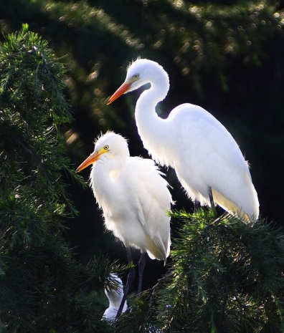
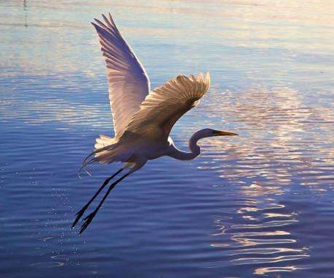
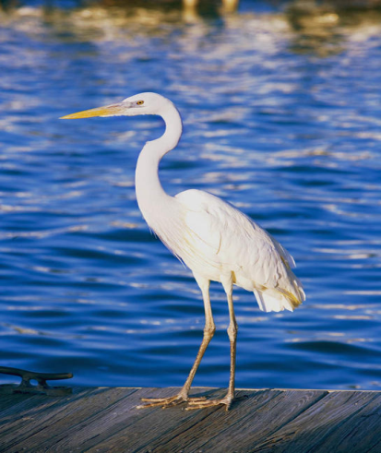
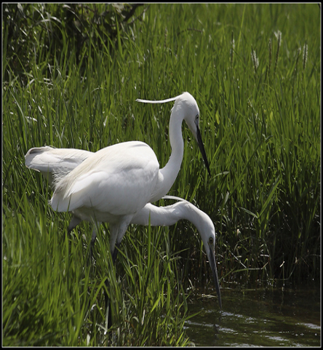
身段美
觅食
瞭望
栖息
低飞
二、从这些描写中可以看出作者对白鹭的( )之情。
喜爱

Slide 37
三、朗读课文。说说你从哪些地方感受到“白鹭是首精巧的诗”。
白鹭色素配合、身段大小一切都很适宜;雪白的蓑毛、流线型的结构、铁色的长喙、不长不短的双脚和合适的颜色。
这些都是白鹭外形的描写，给人以诗的美感。
在清水田里、在小树的绝顶上、在黄昏空中低飞的画面。
这些画面让人产生无限遐想，给人无穷的快乐。感“白鹭是受到首精巧的诗”。

Slide 38
2.落花生
一、《落花生》一课围绕落花生讲了( )( )( )( )四部分内容。通过谈论花生的好处，借物喻人，揭示了学习花生( )、( )的品格的主旨，说明人要做有( )，不要做( )，而对别人没有好处的人,表达了作者( )，只求有益于社会的人生理想和价值观。
种花生
收花生
吃花生
议花生
不图虚名
默默奉献
用的人
只讲体面
不为名利

Slide 39
二、对比句子注意画线的字。
1.那么人要作有用的人，不要做讲体面，对别人没好处的人。
2.那么人要作有用的人，不要只做讲体面，对别人没好处的人。
这两句话的意思不完全相同。“只”是单单的意思。加上这个字可以体会父亲说做人不要只追求外表的体面，更重要的是希望“我们”做一个脚踏实地、不计名利，像花生一样对别人有用的人。

Slide 40
3.桂花雨
一、《桂花雨》一文通过回忆作者童年时代的( )和( )，表达了作者对童年( )的无比怀念和对( )无比热爱的思想感情。
摇花乐
桂花雨
往事
家乡
我们从作者回忆童年往事，可以感受到他的那种浓浓的思乡之情。

Slide 41
三、找出文中描写桂花“香”的句子。
1.桂花盛开的时候，不说香飘十里，至少前后十几家邻居，没有不浸在桂花里的。
2.全年,整个村子都浸在在桂花的香气里。
3.杭州有一处小山,全是桂花树，花开时那才是香飘十里。
一个“浸”字形象地写出了桂花的香气，化无形为有形，使描写得更为生动、传神。
这个“浸”字说明桂花的香已不受季节的约束，香满四季，也香甜了人们的生活。

Slide 42
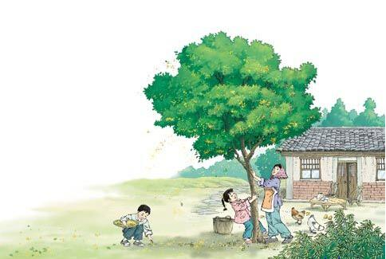
三、边看教材“摇桂花”的插图边找出相关语句。
这下，我可乐了，帮大人抱着桂花树，使劲得摇。摇哇摇，桂花纷纷落下来，我们满头满身都是桂花。我喊着:“ 啊!真像下雨，好香的雨呀!”
作者将纷纷飘落的桂花说成是桂花雨，形象贴切。说明了这是一件在作者心中很富有诗意的事情。

Slide 43
4.珍珠鸟
一、珍珠鸟在我的照料、呵护下发生的变化:( )、( )、( )、通过这一变化过程，告诉我们:( )，创造( )境界。
害怕
亲近
信赖
信赖
美好
拟人
二、本文用了( )的写作手法。
作者将珍珠鸟拟人化，这样更加形象直观地表达表达作者的情感。

Slide 44
四、文中四次出现了“小家伙”这个词，找出相关的语句，谈谈你从这个词中感受到了什么。
1.“哟，雏儿!正是这小家伙!”
2.“起先，这小家伙只在笼子四周活动……
在作者眼里，小珍珠鸟仿佛是自己家的一个可爱的孩子。
体现了作者初见小鸟时的惊喜。

Slide 45
3.“我不动声色地写，默默享受着这小家伙亲近的情。”
4.“待一会儿，扭头看，这小家伙竟趴在我的肩头睡着了……”
用真情打动了小鸟，与它建立真正的友谊，营造了人与动物和谐相处的美好境界。
作者十分看重这份人与小鸟之间的情意。

Slide 46
积累背诵
小学语文考查的背诵内容，完全来自于课本上的积累和背诵，这是一个重点也是一个难点。它不仅要求学生熟练背诵、正确书写，还要灵活运用。我们对于这一部分分成三类:背诵课文；背诵古诗、日积月累。

Slide 47
一、背诵课文
按课文内容填空。
晴天的清晨，每每看到它( )地站立于小树的( )，看来像是不( )，而它却( )。
人们说它在( )，可它真的在( )吗?
黄昏的空中偶见白鹭的( )，更是乡居生活中的一种( )。那是( )的形象化，而且具有( )了。
孤独
绝顶
安稳
悠然
望哨
望哨
低飞
恩惠
清澄
生命

Slide 48
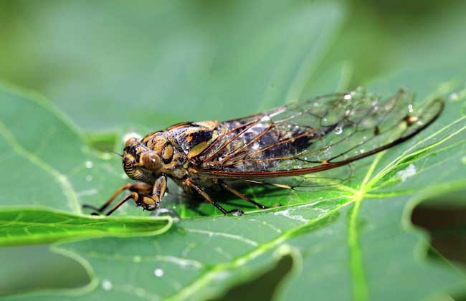
二、日积月累
蝉
[唐]虞世南
垂緌饮( )，流响出( )。
居高声( )，非是藉( )。
清露
疏桐
自远
秋风
小知识：垂緌（ruí）：古人结在颔下的帽缨下垂部分，蝉的头部伸出的触须，形状与其有些相似。

Slide 49
诗文意思
蝉垂下像帽缨一样的触角吸吮着清澈甘甜的露水，连续不断的鸣叫声从稀疏的梧桐树枝间传出。
蝉正是因为在高处发声它的声音才能传得远，并非是凭借秋风的力量。
这是一首咏物诗，句句写的是蝉的( )、( )和( )，而句句又暗示着诗人高洁清远的品行志趣，物我互释。咏物的深层意义是咏人。诗的关键是把握住了蝉的某些别有意味的具体特征，从中找到艺术上的契合点。
形体
习性
声音

Slide 50
知识拓展
1.描写神态的词语。
神气十足、眉开眼笑、悠闲自在、似醉如痴、
不动声色、大摇大摆、抓耳挠腮、暴跳如雷
2.从中选一词语进行造句。
做出这样的事，他竟然大摇大摆，头也不回地离开了。

Slide 51
四、巩固练习
1.按课文内容填空。
那 ( )的蓑毛，那全身的流线型结构，那
( )的长喙，那( )的脚，增之一分则嫌长，
减之一分则嫌短， 素之一忽则( )， 黛之一忽则
嫌闲( )。
雪白
铁色
青色
白
黑

Slide 52
2.在括号里填上合适的关联词。
即使
⑴ ( )如粉红的朱鹭或灰色的苍鹭，也觉得大了一些，( )太不寻常了。
⑵ ( )白鹭却因为它的常见,( )被人忘却了它的美。
⑶那是清澄的形象化,( )具有生命了。
而且
然而
而
而且

